Slide 1
宏观作业题2

Slide 2
1.凯恩斯主义的IS—LM模型中，财政政策和货币政策的组合有多少种类型，其对利率R和产量Y的影响分别是什么？并分别作图分析。
 | 扩张性财政政策 | 不变的财政政策 | 紧缩性财政政策
扩张性货币政策
不变的财政政策
紧缩性财政政策

Slide 3
2.在LM曲线不变时，IS越平坦是不是表示财政政策越小，先判断，再说明传导途径说明。
是
传导途径：G-E-Y-Md-r-I-Y
乘数效应+挤出效应
乘数效应和边际消费倾向有关，我们认为一般不改变。
r对Md的敏感度（LM曲线）
I对r的敏感度（IS曲线）
凯恩斯交叉图

Slide 4
3.运用IS-LM模型分析，当税率由t1降到t2时，在利率-总产量和价格-总产量两个坐标空间中作一一对应的图形。
（1）说明这对AD曲线有何影响？
（2）这对均衡利率和投资产生什么影响？
（3）从传导机制的角度详细解释为什么均衡利率和投资发生这种变化。
利率是资金成本, r I
传导机制：T-可支配收入-货币需求-r-I

Slide 5
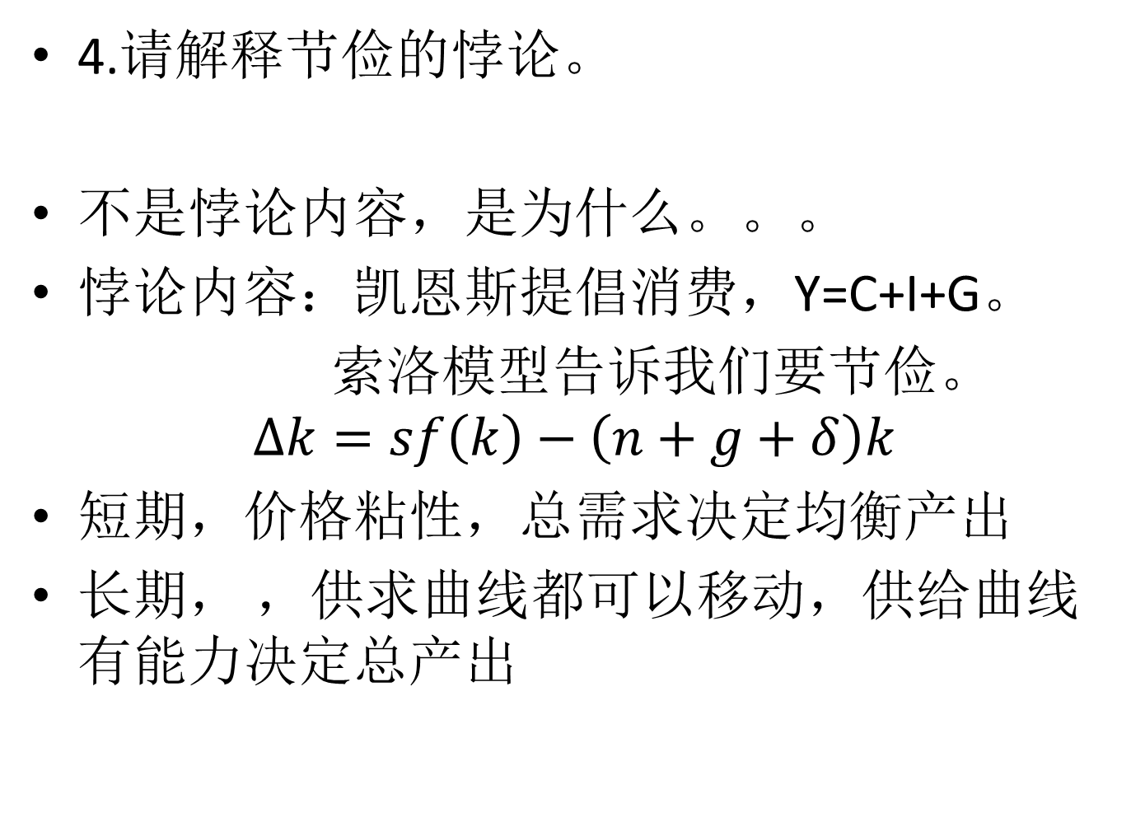
4.请解释节俭的悖论。
不是悖论内容，是为什么。。。
悖论内容：凯恩斯提倡消费，$\text{Y}\text{=}\text{C}\text{+}\text{I}\text{+}\text{G}$。
索洛模型告诉我们要节俭。$∆k=sf\left(k\right)−\left(n+g+δ\right)k$
短期，价格粘性，总需求决定均衡产出
长期， ，供求曲线都可以移动，供给曲线有能力决定总产出

Slide 6
5.假设有一经济社会是由三部门构成的。其消费函数为C=20+0.8（Y－T），投资函数为I=600－4000r，政府支出G=420，税收函数T=100+0.25Y，名义货币供给M_{s}＝345，货币需求函数为M_{d}=25+0.4Y－4000r.试求:
（1）IS曲线方程式
（2）当价格水平P=1时，LM曲线的方程式
（3）当价格水平P=1时，产品市场和货币市场同时均衡时的利率和收入
（4）总需求曲线方程式

Slide 7
6.
（1）名义货币供给为150美元，价格水平为1，实际货币需求函数为0.2y－4r时（这里r为利率水平，y为实际国民收入），求解货币市场均衡的LM方程。
（2）在其他条件不变的情况下，如果价格水平上升到1.2，LM方程如何变化？
（3）画图说明价格水平变化对货币市场均衡的影响。

